Slide 1
Jèrri aniet et aut’fais (Jersey now and then)
L/O: to describe life in the past using the imperfect tense and the form ”souler” + infinitive

Slide 2
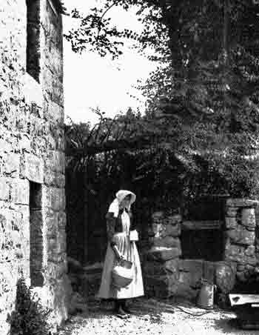
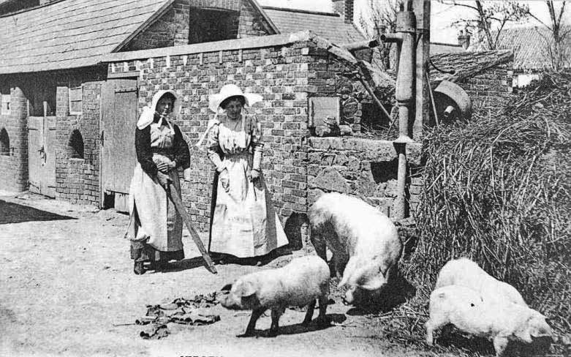
Pouor c’menchi… Tch’est qu’tu vai sus les portraits?

Slide 3
How much of this grid can you complete?
Jèrriais | Angliais
……………………………… | it was
ch’n’était pon | ………………………………
……………………………… | there was / were
I’n’y’avait pon | ………………………………
Les gens soulaient d’meuther | ……………………………….
……………………………… | With my family, we used to live
J’aimais jouer auve m’s anmîns | ………………………………
Tchiquefais i’ b’vait du thée mais pus souvent i’ b’vait du café. | ………………………………..

Slide 4
How much of this grid can you complete?
Jèrriais | Angliais
ch’tait | it was
ch’ n’était pon | it wasn’t
Y’avait | there was / were
I’ n’y’ avait pon | there wasn’t /weren’t
Les gens soulaient d’meuther | people used to live
Auve ma famil’ye j’soulêmes/j’soulions d’meuther | With my family, we used to live
J’aimais jouer auve m’s anmîns | I liked to play with my friends
Tchiquefais i’ b’vait du thée mais pus souvent du café. | Sometimes, he would drink tea but more often coffee.

Slide 5
(used to + verb)
J’soulais
Tu soulais
I’ soulait
Ou soulait
J’soulêmes/soulions
Ou soulêtes/souliez
I’ soulaient
+ infinitive
Ex:
J’soulais d’meuther
Tu soulais travailli
I’ soulait êtudgi
J’soulêmes viagi
Ou soulêtes mangi
I’ soulaient cachi

Slide 6
Quand tu ‘tais pus janne…
1. Où’est qu’tu soulais d’meuther?
2. Où’est qu’tu soulais travailli?
3. Où’est qu’tu soulais êtudgi?
4. Où’est qu’tu soulais viagi?
5. Tch’est qu’tu soulais faithe?
6. Tch’est qu’tu soulais cachi?

Slide 7
L’imparfait (expresses continuity or repetition of actions in the past and for this reason it is used for descriptions of life in the past)
To form the imperfect :
1. take the first person plural of the present
2. remove the final –ons
3. add regular endings:
-ais , -ais, -ait,
-ions or êmes,
-iez or êtes,
-aient
Ex: pâler > j’pâlons
J’pâlais
Tu pâlais
I’ / ou pâlait
J’pâlions (or j’pâlêmes)
Ou pâliez (or ou pâlêtes)
I’ pâlaient

Slide 8
L’imparfait with auxiliaries
Êt’ (to be)
J’tais
Tu ’tais
I’ / ou ’tait
J’étchions (j’étions)
or j’têmes
Ous étchiez (ous étiez)
or ou 'têtes
I ’taient
Aver (to have)
J’avais
Tu’avais
Il / oulle avait
J’avions / j’avêmes
Ous aviez / ous aviêtes
Il’ avaient

Slide 9
Imperfect of most frequent irregular verbs
P. 116-117 in Le Jèrriais pour tous

Slide 10
Comme tchi qu’Jèrri ‘tait dans l’temps pâssé?
Y’a 100 ans….
Jèrri ‘tait…
Jèrri n’tait pon…
En Jèrri y’avait…
En Jèrri i’ n’y’avait pon….
Les gens soulaient….

Slide 11
translate into Jèrriais
Today I live in Jersey
I used to live in England
There was a lot to do there.
I liked England better because there was more to do.
The town was very large
There was a market there where I used to do shopping every Friday.

Slide 12
translate into Jèrriais
People would go by horse.
We would play in the courtyard with my cousins.
I would go to school by foot.

Slide 13
Plenary 1/à té – compathe aniet et aut’fais
1. Où’est qu’tu d’meuthes achteu?
2. Où’est qu’tu soulais d’meuther quand tu ‘tais mousse?
3. Aimais-tu où’est qu’tu soulais d’meuther?
Pouortchi? Pouortchi pon?
6. Tch’est qu’tu soulais faithe quant tu ‘tais mousse?

Slide 14
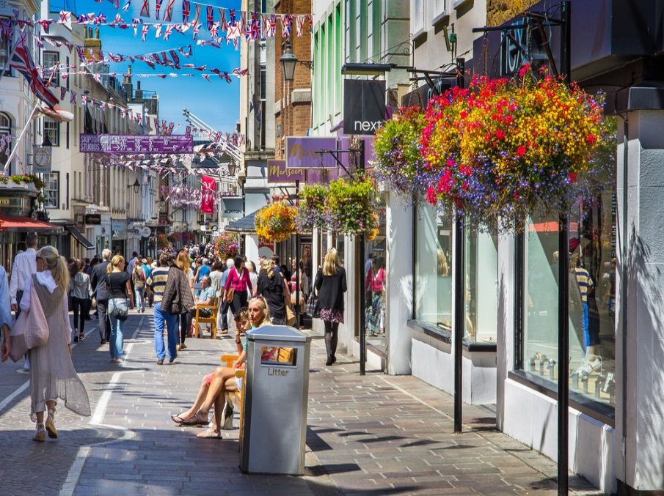
Plenary 2/ Compathe la Rue d’Driéthe aut’fais et aniet.

